Slide 1
Kính chào quý thầy cô giáo và các em học sinh
Giáo viên:

Slide 2
Phiếu học tập số 1
Yêu cầu 1: Điền thông tin vào bảng sau
Kí hiệu | Điện tích hạt nhân | Số lớp electron | Số electron lớp ngoài cùng | Số electron hóa trị | Nguyên tố(s,p,d,f)
Yêu cầu 2: Dựa vào các dữ liệu vừa tìm cho biết
a. Trong bảng tuần hoàn, những nguyên tố nào ở trên nằm cùng hàng. Vì sao ? (dựa vào các dữ liệu vừa xác định)
b. Trong bảng tuần hoàn những nguyên tố nào ở trên nằm cùng cột. Vì sao ? (dựa vào các dữ liệu vừa xác định)

Slide 3
Yêu cầu 1: Điền thông tin vào bảng sau
Kí hiệu | Điện tích hạt nhân | Số lớp electron | Số electron lớp ngoài cùng | Số electron hóa trị | Nguyên tố(s,p,d,f)
 | +11 | 3 | 1 | 1 | s
 | +12 | 3 | 2 | 2 | s
 | +13 | 3 | 3 | 3 | p
 | +19 | 4 | 1 | 1 | s
 | +26 | 4 | 2 | 8 | d
Nguyên tố cùng hàng: (Na, Mg, Al) và (K, Fe)
Vì có cùng số lớp electron
Nguyên tố cùng cột: Na và K vì có cùng số electron hóa trị.

Slide 4
Vì sao (Na, Mg, Al) và (K, Fe ) cùng hàng?
(Na, K) cùng cột, Fe và Mg đều có 2 electron lớp ngoài cùng tại sao không cùng cột?

Slide 5
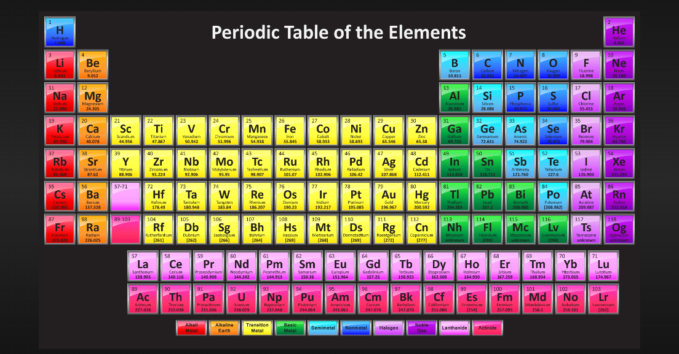
Z = 3, Z= 11, Z = 19 được xếp vào 1 cột vì đều có 1 e hóa trị
Z = 3 (Li), Z = 11 (Na), Z = 19 (K) được xếp vào 1 cột thuộc nhóm IA
Z = 12 (Mg) được xếp vào cột nhôm IIA
Z = 26 (Fe) được xếp vào cột thuộc nhóm VIIIB

Slide 6

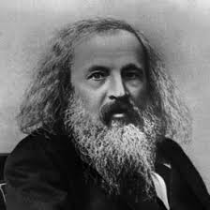
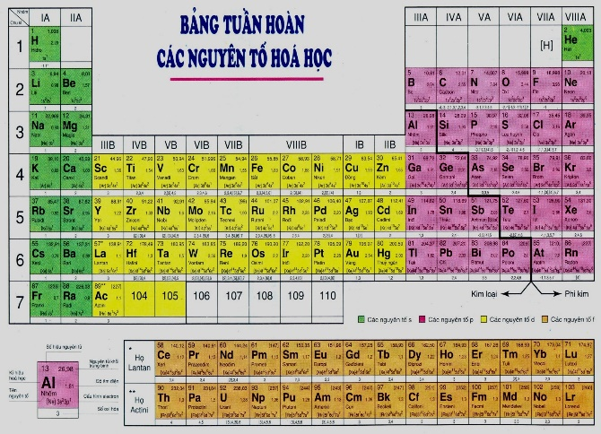
Chủ đề 2
BẢNG TUẦN HOÀN CÁC NGUYÊN TỐ HÓA HỌC
Bài 6
CẤU TẠO CỦA BẢNG TUẦN HOÀN CÁC NGUYÊN TỐ HÓA HỌC
Đ.I. Men-đê-lê-ép ( 1834 - 1907)

Slide 7
NỘI DUNG BÀI HỌC
I
LỊCH SỬ PHÁT MINH
II
NGUYÊN TẮC SẮP XẾP CỦA BẢNG TUẦN HOÀN CÁC NGUYÊN TỐ HOÁ HỌC
III
CẤU TẠO CỦA BẢNG TUẦN HOÀN CÁC NGUYÊN TỐ HOÁ HỌC
1. Ô nguyên tố
2. Chu kì
3. Nhóm nguyên tố
IV
LIÊN HỆ GIỮA CẤU HÌNH ELECTRON NGUYÊN TỬ VỚI VỊ TRÍ CỦA NGUYÊN TỐ TRONG BTH
V
PHÂN LOẠI NGUYÊN TỐ HOÁ HỌC

Slide 8
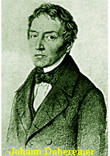
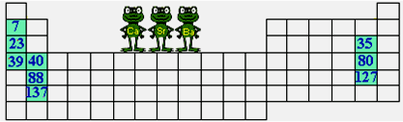
SƠ LƯỢC VỀ SỰ PHÁT MINH RA BẢNG TUẦN HOÀN
Đô-be-rai-nơ (1817)
Đô-be-rai-nơ (1817)
Ca - Sr - Ba
Li - Na - K
Cl - Br - I

Slide 9
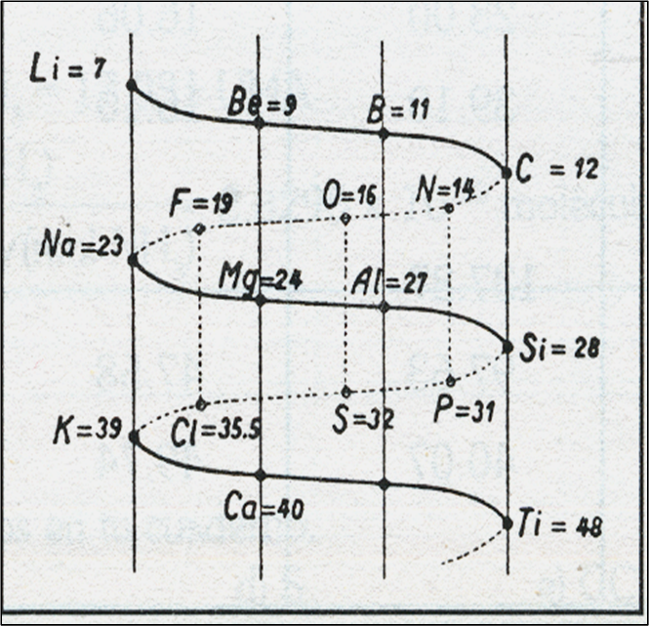
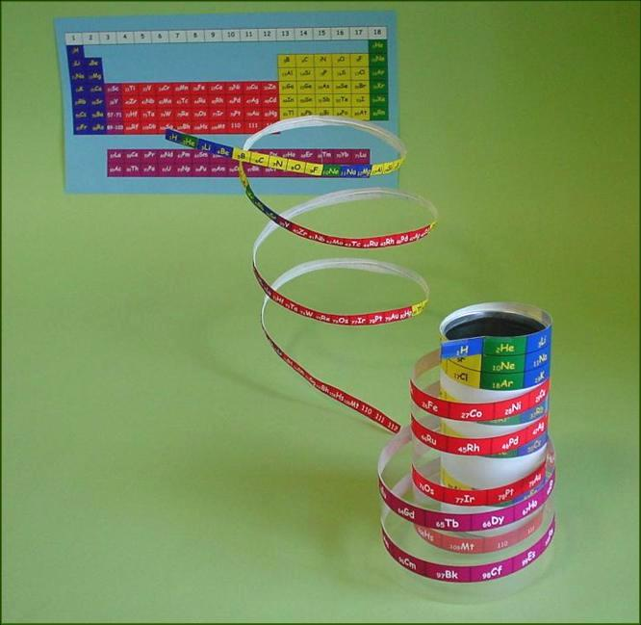
SƠ LƯỢC VỀ SỰ PHÁT MINH RA BẢNG TUẦN HOÀN
Đờ Săng-cuốc-toa (1862)

Slide 10
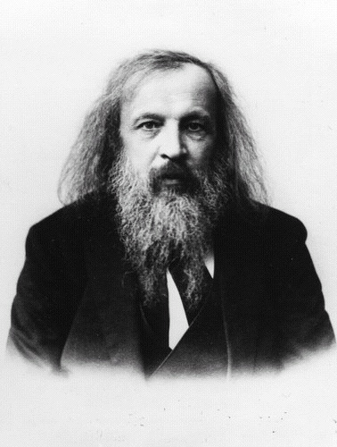

SƠ LƯỢC VỀ SỰ PHÁT MINH RA
BẢNG HỆ THỐNG TUẦN HOÀN
ĐỀ XUẤT Ý TƯỞNG XÂY DỰNG BTH
1860
NHÀ BÁC HỌC NGƯỜI NGA
CHO BIẾT ÔNG LÀ AI?
(1834-1907)
Men-đê-lê-ép
(1834-1907)

Slide 11
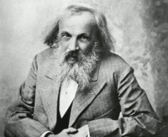
Dmitry Mendeleyev ( 1834 – 1907 )
Năm 1869, Mendeleyev đã tìm ra được định luật tuần hoàn và công bố bảng tuần hoàn các nguyên tố hóa học. Ở thời kì của ông, chỉ có 63 nguyên tố được tìm thấy, nên ông phải để trống một số ô trong bảng và dự đoán các tính chất của các nguyên tố này trong các ô đó. Sau này các nguyên tố đó đã được tìm thấy với các tính chất đúng với các dự đoán của ông.

Slide 12
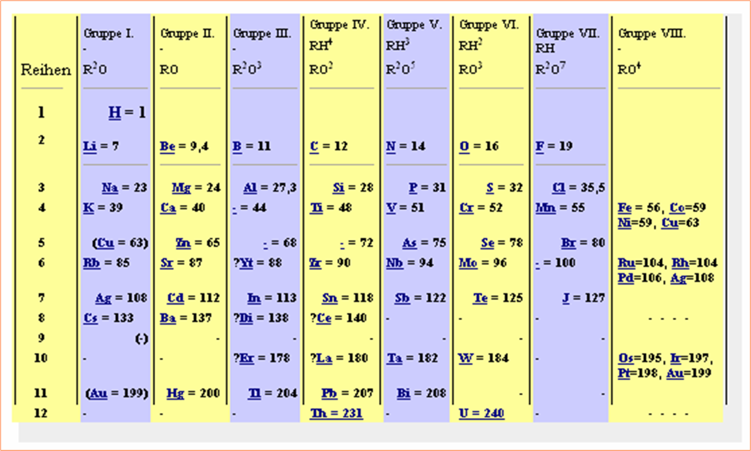
SƠ LƯỢC VỀ SỰ PHÁT MINH RA BẢNG TUẦN HOÀN
Men-đê-lê-ép (1869)

Slide 13
BẢNG TUẦN HOÀN CÁC NGUYÊN TỐ HÓA HỌC HIỆN ĐẠI

Slide 14
II. NGUYÊN TẮC SẮP XẾP CỦA BẢNG TUẦN HOÀN CÁC NGUYÊN TỐ HOÁ HỌC
Phiếu học tập số 2
1. Điện tích hạt nhân của các nguyên tố trong cùng một hàng ngang, trong cùng một cột dọc. (tăng dần/giảm dần/không biến đổi)
2. Số lớp electron của các nguyên tố trong cùng một hàng ngang, trong một cột dọc. (tăng dần/giảm dần/giống nhau/khác nhau)
3. Số electron hóa trị của các nguyên tố trong cùng một hàng ngang, trong cùng một cột dọc. (tăng dần/giảm dần/giống nhau/khác nhau)

Slide 15
II. NGUYÊN TẮC SẮP XẾP CỦA BẢNG TUẦN HOÀN CÁC NGUYÊN TỐ HOÁ HỌC
Kết luận:
1. Các nguyên tố được sắp xếp theo chiều tăng dần của điện tích hạt nhân.
2. Các nguyên tố có cùng số lớp electron trong nguyên tử được xếp thành một hàng.
3. Các nguyên tố có số electron hóa trị trong nguyên tử như nhau được xếp thành một cột.
Lưu ý: Số electron hóa trị =Số electron lớp ngoài + electron phân lớp sát lớp ngoài nếu chưa bão hòa.

Slide 16
III. CẤU TẠO CỦA BTH CÁC NGUYÊN TỐ HÓA HỌC
1. Ô nguyên tố
Số hiệu nguyên tử
13
Nguyên tử khối trung bình
26,98
Al
Kí hiệu hoá học
Độ âm điện
1,61
Nhôm
Tên nguyên tố
Cấu hình electron
[Ne]3s²3p¹
Số oxi hoá
+3

Slide 17
III. CẤU TẠO CỦA BTH CÁC NGUYÊN TỐ HÓA HỌC
Phiếu học tập số 3
Dựa vào BTH nêu các thông tin biết được trong các ô nguyên tố của Mg, Cl, Fe
Kết luận về ô nguyên tố.
Kết luận:
Ô nguyên tố là đơn vị nhỏ nhất cấu tạo nên BTH.
- Mỗi nguyên tố chiếm một ô.
- STT của ô nguyên tố = SHNT
Tài liệu được chia sẻ bởi Website VnTeach.Com
https://www.vnteach.com

Slide 18
III. CẤU TẠO CỦA BTH CÁC NGUYÊN TỐ HÓA HỌC
2. Chu kì
Phiếu học tập số 4
Dựa vào BTH cho biết:
1. Có bao nhiêu dãy nguy ên tố được xếp thành hàng ngang ?
2. Nhận xét sự biến đổi điện tích hạt nhân của nguyên tử các nguyên tố trong cùng một hàng ngang.
3. Viết cấu hình electron của các nguyên tố thuộc hàng ngang số 3
4. Xác định số lượng nguyên tố trong mỗi hàng ngang. Cho biết nguyên tố bắt đầu và nguyên tố kết thúc và cấu hình e thu gọn của chúng.

Slide 19
III. CẤU TẠO CỦA BTH CÁC NGUYÊN TỐ HÓA HỌC
2. Chu kì
Kết luận:
BTH có 7 chu kì.
Chu kì là dãy các nguyên tố mà nguyên tử của chúng có cùng số lớp electron. được xếp theo chiều điện tích hạt nhân tăng dần.
STT chu kì = số lớp electron.

Slide 20

III. CẤU TẠO CỦA BTH CÁC NGUYÊN TỐ HÓA HỌC
3. Nhóm nguyên tố
Phiếu học tập số 5
Dựa vào BTH cho biết:
1. BTH có bao nhiêu cột, được chia thành mấy nhóm và cách đánh số.
2. Xác định số electron hóa trị của ba nhóm nguyên tố, nhận xét cấu hình electron nguyên tử của các nguyên tố cùng nhóm.
+ Nhóm nguyên tố: Li, Na, K
+ Nhóm nguyên tố: F, Cl, Br.
+ Nhóm nguyên tố: Fe, Co, Ni
3. Cho biết các nguyên tố: Na, Mg, Al, Si, Cl, Fe thuộc nguyên tố s,p,d hay f

Slide 21
III. CẤU TẠO CỦA BTH CÁC NGUYÊN TỐ HÓA HỌC
Nhóm nguyên tố là tập hợp các nguyên tố mà nguyên tử có cấu hình electron tương tự nhau, do đó có tính chất hóa học gần giống nhau và được xếp thành một cột.
3. Nhóm nguyên tố

Slide 22
III. CẤU TẠO CỦA BTH CÁC NGUYÊN TỐ HÓA HỌC
3. Nhóm nguyên tố
Có 18 cột chia thành:
8 nhóm A (8 cột ) đánh số từ IA – VIIIA)
8 nhóm B (10 cột đánh số từ IB – VIIIB mỗi nhóm là 1 cột,
riêng nhóm VIIIB có 3 cột.
Cách xác định nhóm như thế nào?

Slide 23
IV. LIÊN HỆ GIỮA CẤU HÌNH ELECTRON NGUYÊN TỬ VỚI VỊ TRÍ CỦA NGUYÊN TỐ TRONG BẢNG TUẦN HOÀN
PHIẾU HỌC TẬP SỐ 6
Nguyên tố | Cấu hình e ngắn gọn | Số e lớp ngoài cùng | Số e hóa trị | Loại nguyên tố | Số thứ tự cột nguyên tố trong BTH
Số 1: Li (Z = 3), Na (Z=11), K (Z = 19)
Số 2: F (Z = 9), Cl (Z = 17), Br (Z = 35)
Số 3: Be (Z = 4), Mg (Z=12), Ca(Z=20)
Số 4: Fe (Z=26), Co (Z= 27), Ni (Z = 28)

Slide 24
IV. LIÊN HỆ GIỮA CẤU HÌNH ELECTRON NGUYÊN TỬ VỚI VỊ TRÍ CỦA NGUYÊN TỐ TRONG BẢNG TUẦN HOÀN
SỐ 1
Nguyên tố | Cấu hình e ngắn gọn | Số e lớp ngoài cùng | Số e hóa trị | Loại nguyên tố | Số thứ tự cột nguyên tố trong BTH
Li (Z = 3)
Na (Z=11)
K (Z = 19)
1s² 2s¹ | 1 | 1 | s | IA
[Ne] 3s¹ | 1 | 1 | s | IA
[Ar] 4s¹ | 1 | 1 | s | IA

Slide 25
IV. LIÊN HỆ GIỮA CẤU HÌNH ELECTRON NGUYÊN TỬ VỚI VỊ TRÍ CỦA NGUYÊN TỐ TRONG BẢNG TUẦN HOÀN
SỐ 2
Nguyên tố | Cấu hình e ngắn gọn | Số e lớp ngoài cùng | Số e hóa trị | Loại nguyên tố | Số thứ tự cột nguyên tố trong BTH
F (Z = 9)
Cl (Z = 17)
Br (Z = 35)
1s² 2s²2p⁵ | 7 | 7 | p | VIIA
[Ne] 3s²3p⁵ | 7 | 7 | p | VIIA
[Ar] 3d¹⁰4s²4p⁵ | 7 | 7 | p | VIIA

Slide 26
IV. LIÊN HỆ GIỮA CẤU HÌNH ELECTRON NGUYÊN TỬ VỚI VỊ TRÍ CỦA NGUYÊN TỐ TRONG BẢNG TUẦN HOÀN
SỐ 3
Nguyên tố | Cấu hình e ngắn gọn | Số e lớp ngoài cùng | Số e hóa trị | Loại nguyên tố | Số thứ tự cột nguyên tố trong BTH
Be (Z = 4)
Mg (Z=12)
Ca (Z=20)
1s² 2s² | 2 | 2 | s | IIA
[Ne] 3s² | 2 | 2 | s | IIA
[Ar] 4s² | 2 | 2 | s | IIA

Slide 27
SỐ 4
Nguyên tố | Cấu hình e ngắn gọn | Số e lớp ngoài cùng | Số e hóa trị | Loại nguyên tố | Số thứ tự cột nguyên tố trong BTH
Fe (Z=26)
Co (Z= 27)
Ni (Z = 28)
[Ar] 3d⁶4s² | 2 | 8 | d | VIIIB
[Ar] 3d⁷4s² | 2 | 9 | d | VIIIB
[Ar] 3d⁸4s² | 2 | 10 | d | VIIIB

Slide 28
IV. LIÊN HỆ GIỮA CẤU HÌNH ELECTRON NGUYÊN TỬ VỚI VỊ TRÍ CỦA NGUYÊN TỐ TRONG BẢNG TUẦN HOÀN
Có 8 nhóm, được kí hiệu I đến VIII
Nhóm gồm nhóm A và nhóm B
Số thứ tự của nhóm bằng số electron hóa trị
Cấu hình electron lớp ngoài cùng ở các nguyên tố nhóm A:
IA | IIA | IIIA | IVA | VA | VIA | VIIA | VIIIA
ns¹ | ns² | ns²np¹ | ns²np² | ns²np³ | ns²np⁴ | ns²np⁵ | ns²np⁶ (trừ He)
Nhóm A gồm nguyên tố s, p
Số thứ tự của nhóm A = Số e hóa trị = Số e lớp ngoài cùng

Slide 29
IV. LIÊN HỆ GIỮA CẤU HÌNH ELECTRON NGUYÊN TỬ VỚI VỊ TRÍ CỦA NGUYÊN TỐ TRONG BẢNG TUẦN HOÀN
Có 8 nhóm, được kí hiệu I đến VIII
Nhóm gồm nhóm A và nhóm B
Số thứ tự của nhóm bằng số electron hóa trị
Cấu hình electron lớp ngoài cùng ở các nguyên tố nhóm B:
IIIB | IVB | VB | VIB
(n-1)d¹ns² | (n-1)d²ns² | (n-1)d³ns² | (n-1)d⁵ns¹
VIIB | VIIIB | IB | IIB
(n-1)d⁵ns² | (n-1)d⁶ns², (n-1)d⁷ns², (n-1)d⁸ns² | (n-1)d¹⁰ns¹ | (n-1)d¹⁰ns²
Nhóm B gồm nguyên tố d, f
Số thứ tự của nhóm B = Số e hóa trị (trừ 2 cột sau của nhóm VIIIB)

Slide 30
V. PHÂN LOẠI NGUYÊN TỐ HOÁ HỌC
1. Viết cấu hình electron nguyên tử của ₁₉K, ₁₆S, ₂₅Mn, ₆₀Nd và nhận xét về electron cuối cùng là s, p, d hay f
2. Quan sát màu sắc ô các nguyên tố trong bảng tuần hoàn các nguyên tố hóa học có thể chia nguyên tố thành mấy loại? lấy ví dụ minh họa cho mỗi loại
Kết luận:
Phân loại nguyên tố
a. Theo cấu hình electron
- Các nhóm A gồm các nguyên tố s và p
- Các nhóm B gồm các nguyên tố d và f
a. Theo tính chất hóa học
- Các nhóm IA, IIA, IIIA gồm các nguyên tố s và p là kim loại (trừ H và B)
- Các nhóm VA, VIA, VIIA gồm các nguyên tố p, thường là phi kim
- Nhóm VIIIA gồm các nguyên tố khí hiếm
- Các nhóm B gồm các nguyên tố d và f đều là kim loại chuyển tiếp

Slide 31
HOẠT ĐỘNG LUYỆN TẬP
Ví dụ 1
Cho biết nguyên tử các nguyên tố sau thuộc nhóm nào?
a. Nguyên tử có 2e hóa trị, nguyên tố s.
b. Nguyên tử 5e hóa trị, nguyên tố p.
c. Nguyên tử có 5e hóa trị, nguyên tố d.

Nhóm IIA
Nhóm VA
Nhóm VB



Slide 32
C. HOẠT ĐỘNG LUYỆN TẬP
Ví dụ 2: Điền thông tin vào bảng sau
Nguyên tố | Cấu hình e ngắn gọn | Số e lớp ngoài cùng | Số e hóa trị | Loại nguyên tố | Nhóm
N (Z=7)
V (Z=23)
[He] 2s²2p³ | 5 | 5 | p | VA
[Ar] 3d³4s² | 2 | 5 | d | VB

Slide 33
Ô
nguyên tố
Chu kỳ
7 chu kỳ
Số thứ tự
chu kỳ
Nhóm
nguyên tố
Nhóm A
Nhóm B
= số lớp electron
3 Chu kì nhỏ ( 1, 2, 3)
4 Chu kì lớn ( 4, 5, 6, 7)
Nguyên tố s hoặc p
Stt nhóm = số e lớp ngoài cùng
Nguyên tố d hoặc f
Stt nhóm = số e lớp ngoài cùng +
phân lớp sát ngoài cùng chưa tối đa

Slide 34
D. HOẠT ĐỘNG VẬN DỤNG
TRÒ CHƠI GHÉP HÌNH
1. Giới thiệu trò chơi:
Có một hình vẽ gồm 6 mảnh ghép trắng. Hãy lựa chọn 6 trong 12 mảnh ghép có nội dung phù hợp để tạo hình theo mẫu.
2. Thời gian: 4 phút
3. Đội chơi: 2 đội, mỗi đội gồm 3 thành viên
4. Luật chơi:
- Dán đúng được 1 mảnh được 10 điểm, dán sai 0 điểm.
- Đội có điểm cao hơn là đội chiến thắng:
+ Nếu 2 đội có số điểm bằng nhau, đội nào dán nhanh hơn sẽ là đội chiến thắng;
+ Nếu vẫn bằng nhau, 2 đội sẽ trả lời câu hỏi phụ để tìm đội chiến thắng.

Slide 35

D. HOẠT ĐỘNG VẬN DỤNG
4. Hình mẫu
Ô 36
Thứ tự
mảnh ghép
$${}_{Z}^{A}X$$
Nhóm IB
Z = 15
Nguyên tố…..
Chu kỳ 4
Nhóm …..
Z = …..
Ô 12
1s² ………
Chu kỳ ….
Ô ……
Chu kỳ 3
Nhóm IA

Slide 36


$${}_{10}^{20}{Ne}$$
Khí hiếm
Nhóm VIIIA
Z = 10
$${}_{15}^{31}P$$
1s² 2s²2p⁶
Chu kỳ 2
Phi kim
Ô 10
Nhóm VA
Z = 15
Chu kỳ 3
[Ne]3s²3p³
Ô 15

Slide 37
HOẠT ĐỘNG TÌM TÒI MỞ RỘNG
Ví dụ 3
Viết cấu hình e nguyên tử của nguyên tố có Z = 8.
Xác định vị trí nguyên tố trong bảng tuần hoàn?
VD1: Z = 8 1s²2s²2p⁴
Vị trí: Ô: 8
Chu kì: 2 ( vì có 2 lớp e)
Nhóm VIA ( có 6 e hóa trị, nguyên tố p)
VD2: Nguyên tố M ở chu kỳ 2, nhóm VIIA trong bảng tuần hoàn. Hỏi nguyên tử của nguyên tố đó có: Bao nhiêu lớp electron? Bao nhiêu electron lớp ngoài cùng? Tổng số electron?

Slide 38
HOẠT ĐỘNG TÌM TÒI MỞ RỘNG
Bài 1. Hai nguyên tố A và B thuộc cùng 1 nhóm A và ở hai chu kỳ liên tiếp, tổng số đơn vị điện tích hạt nhân của A và B là 22.
Viết cấu hình electron của A và B.
Bài 2. Hai nguyên tố A và B thuộc cùng 1 nhóm A và ở 2 chu kỳ kế tiếp trong bảng hệ thống tuần hoàn, tổng số proton của A và B là 28.
Xác định vị trí và tính chất hóa học cơ bản của A, B.

Slide 39
HOẠT ĐỘNG TÌM TÒI MỞ RỘNG
- Các nguyên tố nhóm B bao gồm nguyên tố d và nguyên tố f
- Nguyên tố nhóm B có cấu hình electron hóa trị dạng tổng quát là: (n-1)dªns^{b}:
* a + b < 8: STT nhóm = ………
* a + b = 8, 9, 10: STT nhóm = …….
* a + b > 10: STT nhóm = ………

Slide 40
HOẠT ĐỘNG TÌM TÒI MỞ RỘNG
- Các nguyên tố nhóm B bao gồm nguyên tố d và nguyên tố f
- Nguyên tố nhóm B có cấu hình electron hóa trị dạng tổng quát là: (n-1)dªns^{b}:
* a + b < 8: STT nhóm = a + b
* a + b = 8, 9, 10: STT nhóm = 8
* a + b > 10: STT nhóm = (a + b) – 10

Slide 41
HOẠT ĐỘNG TÌM TÒI MỞ RỘNG
Câu 6: Nguyên tố Heli ( He) chỉ có 2 electron ở lớp ngoài cùng, tại sao He lại được xếp vào nhóm VIIIA?
Đáp án: He thuộc chu kì 1, ở trạng thái cơ bản nó chỉ có 1 lớp electron, là lớp K và cũng chính là lớp electron ngoài cùng. Vì lớp K có tối đa 2 electron nên với 2 electron lớp này đã bão hòa. Nguyên tử có lớp ngoài bão hòa nên rất bền, khó tham gia phản ứng hóa học. Vì vậy He được xếp vào nhóm VIIIA cùng các nguyên tố khí hiếm khác cũng có lớp electron ngoài cùng bền vững

Slide 42

XIN CHÂN THÀNH CẢM ƠN
QUÝ THẦY CÔ VÀ CÁC EM

